Slide 1
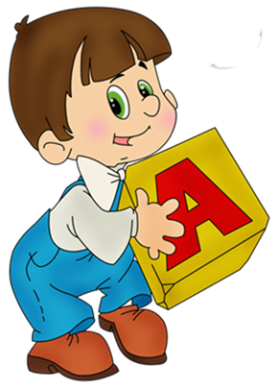
Детское объединение «Языковед»
Занятие для 1,2 групп 1 года обучения
Тема: звуки [Ж], буквы Жж.
Цель: познакомить с буквой Жж- находить звук [Ж] в слогах, словах, запомнить образ буквы Ж и ее печатное написание, учить читать слоги и слова с буквой Ж, совершенствовать звукопроизношение шипящих звуков.

Slide 2
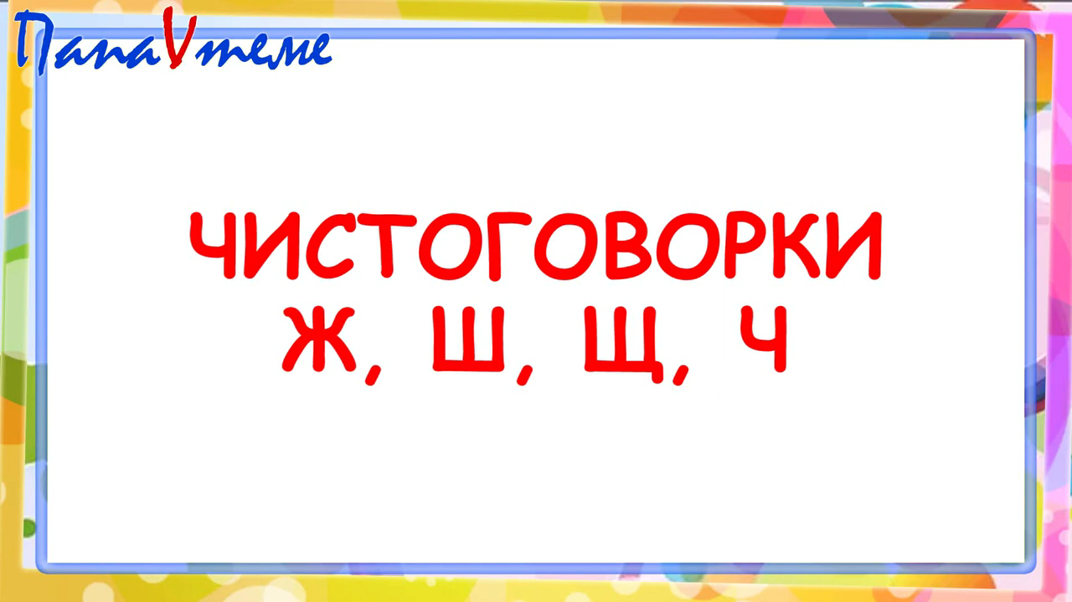
Звуковая разминка

Slide 3

Найдем новый звук в слове
Какой предмет изображен на картинке?
Медленно произнеси слово Ж-У-К.
Какой звук стоит в начале слова ЖУК?
Повтори несколько раз звук [Ж]. Какой он?
Подсказка: [Ж]-согласный твердый звонкий.
Давай немного пожужжим, как большие жуки.
А теперь, как маленькие жучки. Ты заметил, что жуки жужжат одинаково? Звук [Ж] всегда твердый.

Slide 4



Найди место звука [Ж] в слове

Slide 5

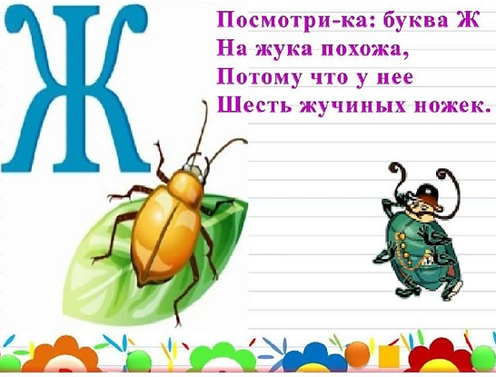
Познакомься с буквой Ж

Slide 6
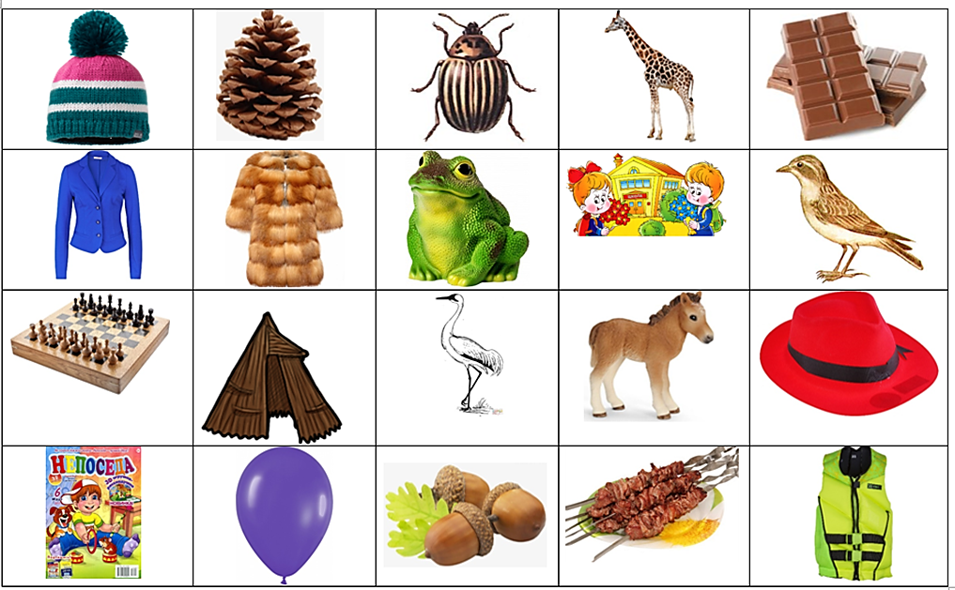
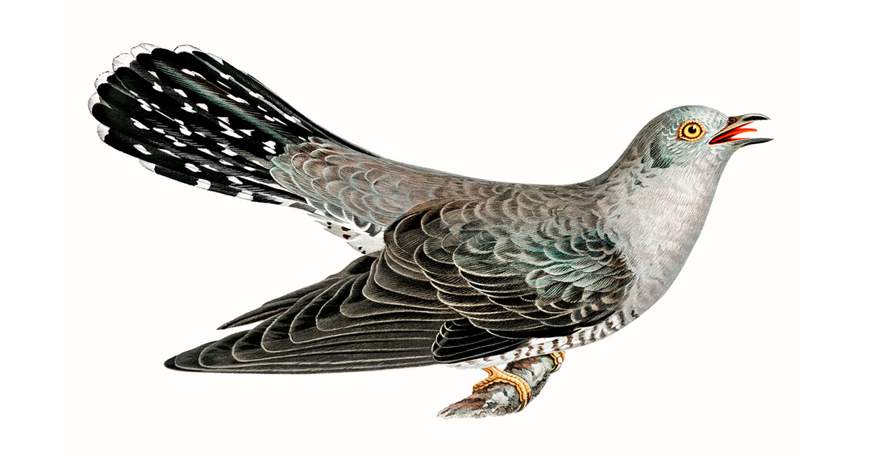
Найди слова с Ш и слова с Ж
Ш
11 слов
Ж
9 слов

Slide 7
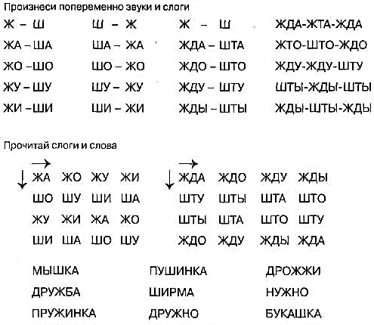
Поучимся читать слоги и слова с Ж

Slide 8
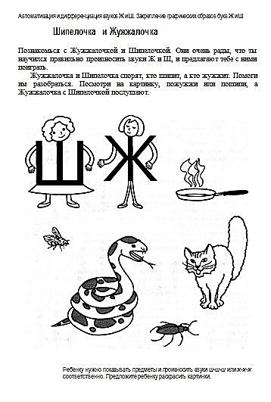
Учимся различать Ж и Ш
Познакомься с Шипелочкой и Жужжалочкой. Помоги им разобраться, кто жужжит и кто шипит.

Slide 9
Спасибо за внимание!

